Slide 1
Учитель русского языка и литературы ГУО СШ №11 г.Мозыря Ю.Н.Фоменко
Слитное и раздельное написание НЕ
с именами прилагательными

Slide 2
Русская пословица
Не беда ошибиться,
а беда не исправиться.

Slide 3
Разгадаем кроссворд
По вертикали: 1. Враг. 2. Выдуманная история. 3. Лёгкая болезнь. 4. Невоспитанный человек. По горизонтали: 3. Подозрительность. 5. Безграмотный человек. 6. Человек, который не следит за своим внешним видом.

Slide 4
Памятка о работе в парах
В паре мы:
выполняем одну задачу;
внимательно слушаем друг друга;
взаимодействуем;
дополняем друг друга;
говорим тихо, чтобы не мешать одноклассникам.

Slide 5
«Конструктор»
А) Прилагательное не употребляется без НЕ.
Б) Прилагательное с НЕ можно заменить синонимом.
В) Перед прилагательным есть слова ВОВСЕ НЕ, ДАЛЕКО НЕ, НИЧУТЬ НЕ, ОТНЮДЬ НЕ,НИСКОЛЬКО НЕ, усиливающие отрицание.
Г) Краткое прилагат., не имеющее полной формы.
Д) Есть противопоставление с союзом А.
Ж) прилагательное обозначает цвет, вкус, форму или является относительным или притяжательным.
З) Прилагательное в сравнительной степени
1. далеко не новый способ
2. небрежный вид
3. не высокие, а низкие результаты.
4. не готов отвечать
5. несчастная любовь
6. очень недовольный
7. этот сок не слаще, чем тот
8. это не деревянная деталь

Slide 6
Ключ к заданию «Конструктор»
А-2, Б-5,6 В-1, Г-4, Д-3, Ж-8, З-7.

Slide 7
Вариант кластера

Slide 8
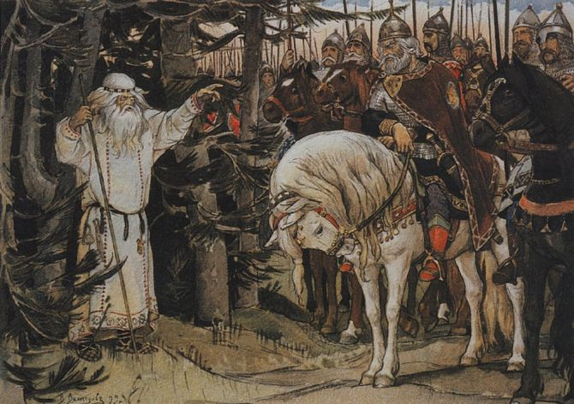
Выпишите прилагательные с НЕ по столбикам:
Как ныне сбирается вещий Олег Отмстить (не)разумным хозарам!..
Под грозной бронёй ты не ведаешь ран;
(Не)зримый хранитель могущему дан.

Slide 9
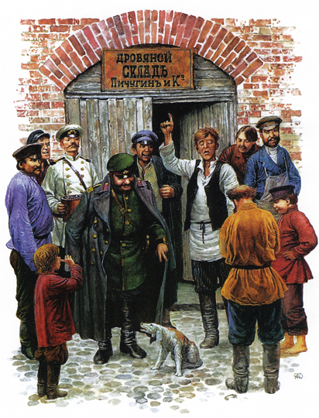
Выпишите прилагательные с НЕ по столбикам:
- Нет, это (не)генеральская... — глубокомысленно замечает городовой.

Slide 10
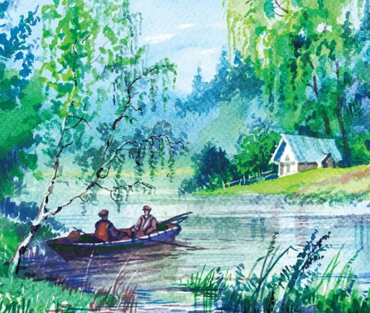
Выпишите прилагательные с НЕ по столбикам:
На первый взгляд - это тихая и (не)мудрёная земля под (не)ярким небом. Но чем больше узнаешь ее, тем все больше, почти до боли в сердце, начинаешь любить эту обыкновенную землю.

Slide 11
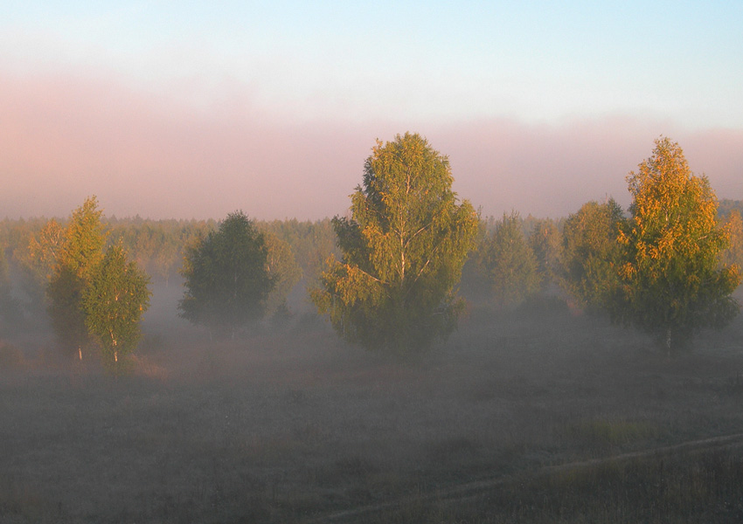
Выпишите прилагательные с НЕ по столбикам:
Всё в тающей дымке:
Холмы, перелески.
Здесь краски (не)ярки
И звуки (не)резки.

Slide 12
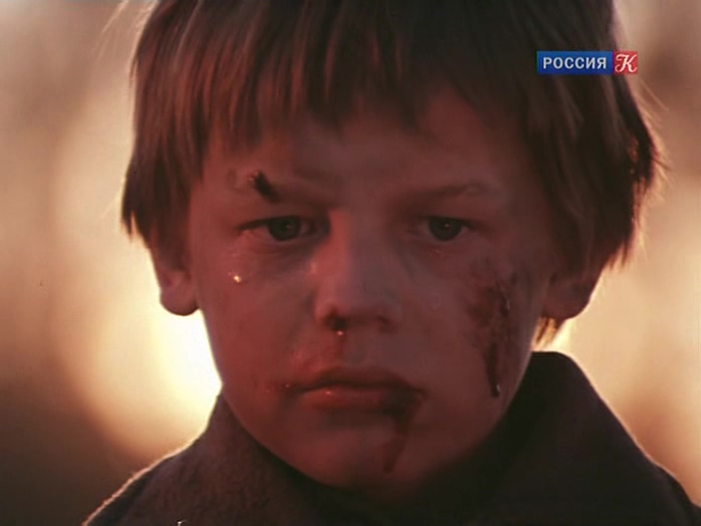
Выпишите прилагательные с НЕ по столбикам:
Посмотреть, конечно, было на что: перед ней крючился на парте тощий диковатый мальчишка с разбитым лицом, (не)опрятный без матери и одинокий…
С самого утра я со страхом ждал того часа, когда мне придётся остаться наедине с Лидией Михайловной и, ломая язык, повторять вслед за ней
очень (не)удобные
для произношения…

Slide 13
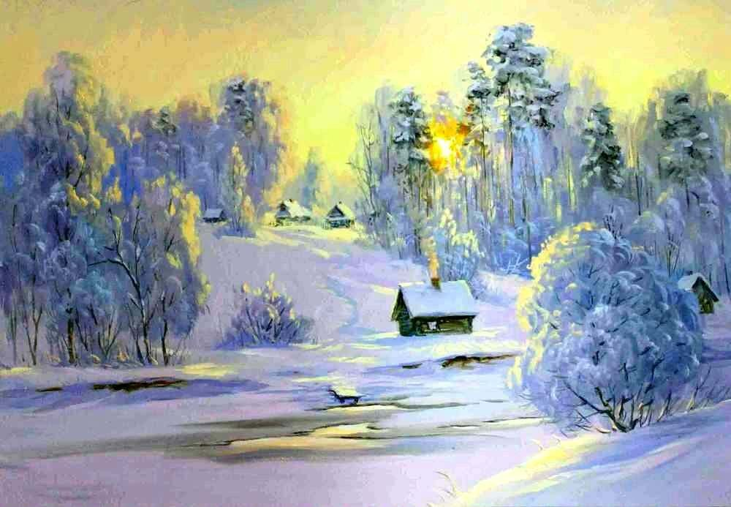
Выпишите прилагательные с НЕ по столбикам:
Скользя по утреннему снегу,
Друг милый, предадимся бегу
(Не)терпеливого коня…

Slide 14
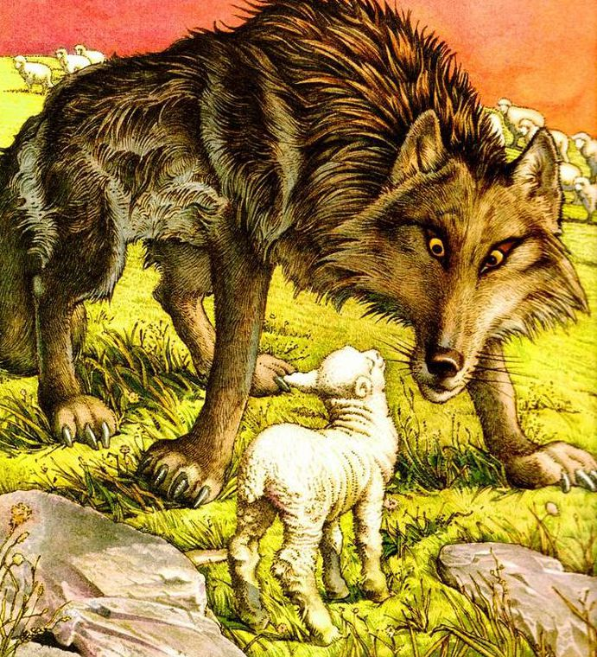
Выпишите прилагательные с НЕ по столбикам:
- (Не)годный! слыхана ль такая дерзость в свете!

Slide 15
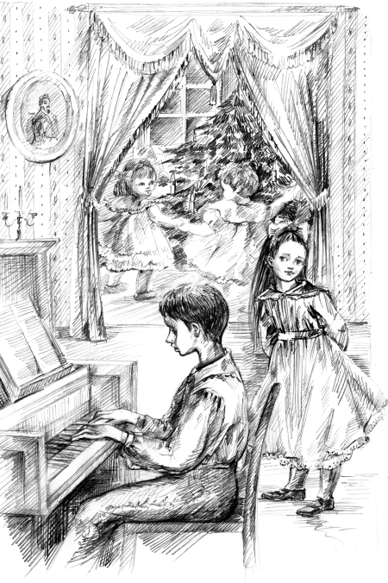
Выпишите прилагательные с НЕ по столбикам:
Лицо у него было отнюдь(не)красивое, но выразительное и с очень тонкими чертами…
Он играл поочерёдно вальсы, польки и кадрили, но из его головы
не выходило царственное лицо (не)обыкновенного гостя…

Slide 16
Выпишите прилагательные с НЕ по столбикам:
Стойбище осеннего тумана,
Вотчина ночного соловья,
Тихая царевна Несмеяна —
Родина (не)яркая моя!
Знаю, что не раз лихая сила
У глухой околицы в лесу
Ножичексапожный заносила
На твою (не)тленную красу.

Slide 17
Выпишите прилагательные с НЕ по столбикам:
Честна (не)кудрявая речь, а правдивая.
Догадка (не)хуже разума.

Slide 18
Выпишите прилагательные с НЕ по столбикам:
СЛИТНО
Неразумные хозары
Незримый хранитель
Немудрёная земля
Краски неярки
Неопрятный мальчишка
Очень неудобные слова
Нетерпеливый конь
Негодный
Необыкновенный гость
Неяркая родина
Нетленная краса
РАЗДЕЛЬНО
Не генеральская
Краски не ярки и звуки не резки (если подразумевается противопоставление)
Отнюдь не красивое лицо
Не кудрявая, а правдивая
Не хуже разума.

Slide 19
Работа с текстом
По тр_пинке я вых_жу на (не)большую п_лянку. Рядом теч_т (не)глубокая, но быстрая речушка. Вода в ней вовсе (не)х_лодная. У самой воды р_стут (не)винные к_л_кольчики. Это (не)с_довые цветы, они (не)крупные, а мелкие, но (не)хуже с_довых.

Slide 20
Самопроверка
По тропинке я выхожу на небольшую полянку. Рядом течёт не глубокая, но быстрая речушка. Вода в ней вовсе не холодная. У самой воды растут невинные колокольчики. Это не садовые цветы, они не крупные, а мелкие, но не хуже садовых.

Slide 21
Мини-тест
1) (не)большая, но светлая комната;
2) (не)ровные лесные дорожки;
3) учит (не)английский язык;
4) правило ничуть (не)понятно;
5) далеко (не)радостные события;
6) (не)весёлый взгляд
7) (не)поседливые ребятишки;
8) (не)готов отвечать
9) (не)яркий, а бледный свет;
10) очень (не)вкусный суп.

Slide 22
Рефлексия
(Не)плохая работа
очень (не)понятная тема
вовсе (не) сложная тема
(не)скучная работа
(не)брежная работа в тетради
(не)тяжёлая, а лёгкая тема
(не)простая тема.
Подумайте, что следует сделать дома, чтобы усвоить эту тему как следует.

Slide 23
Домашнее задание
§54, кластер, упр.412.

